Slide 1
A Importância das Certificações no Mercado de TI

Slide 2
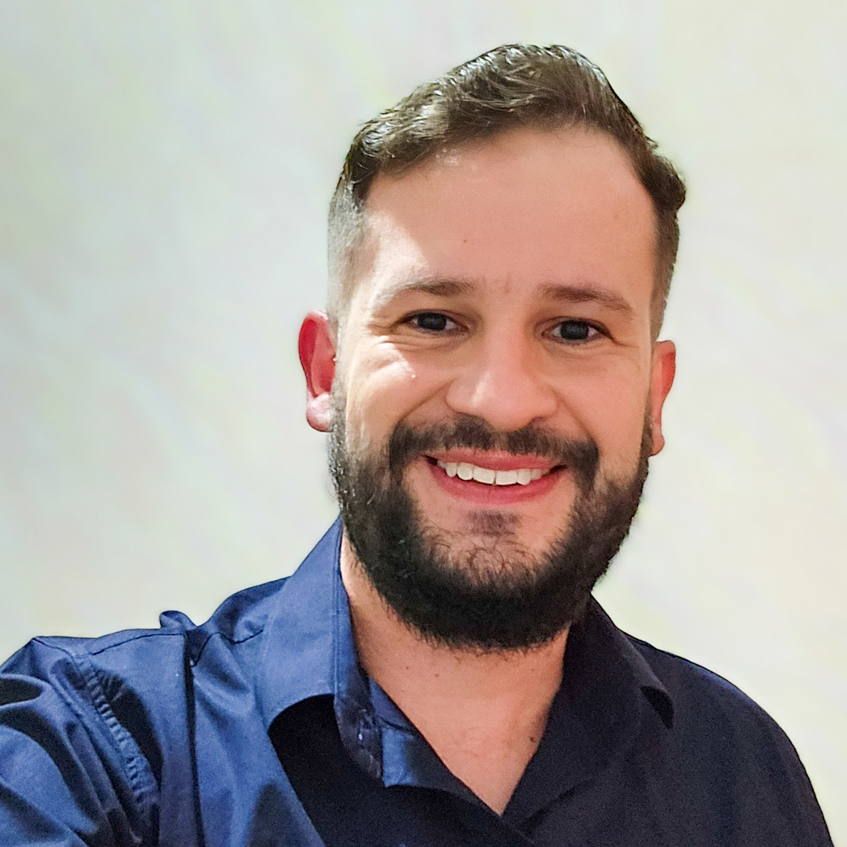




HELLO!
I am Daniel Paiva
Software Developer && Teacher
You can find me at @danhpaiva

Slide 3
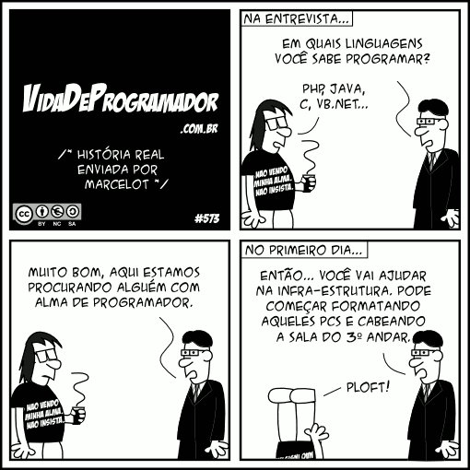

Slide 4
O que são as certificações?
Qual a sua importância???
Notes:
Dificuldade recrutador

Slide 5
A certificação é um documento com a função de atestar a proficiência de profissionais em uma determinada tecnologia ou produto da área de TI.

Slide 6
Quem emite os documentos?
Empresas da área de tecnologia
Softwares, Hardwares, Serviços
Linguagens de Programação, etc
Geralmente são pagas
Escolher a certificação, estudar para esta certificação, realizar uma prova e se for aprovado receber o documento

Slide 7
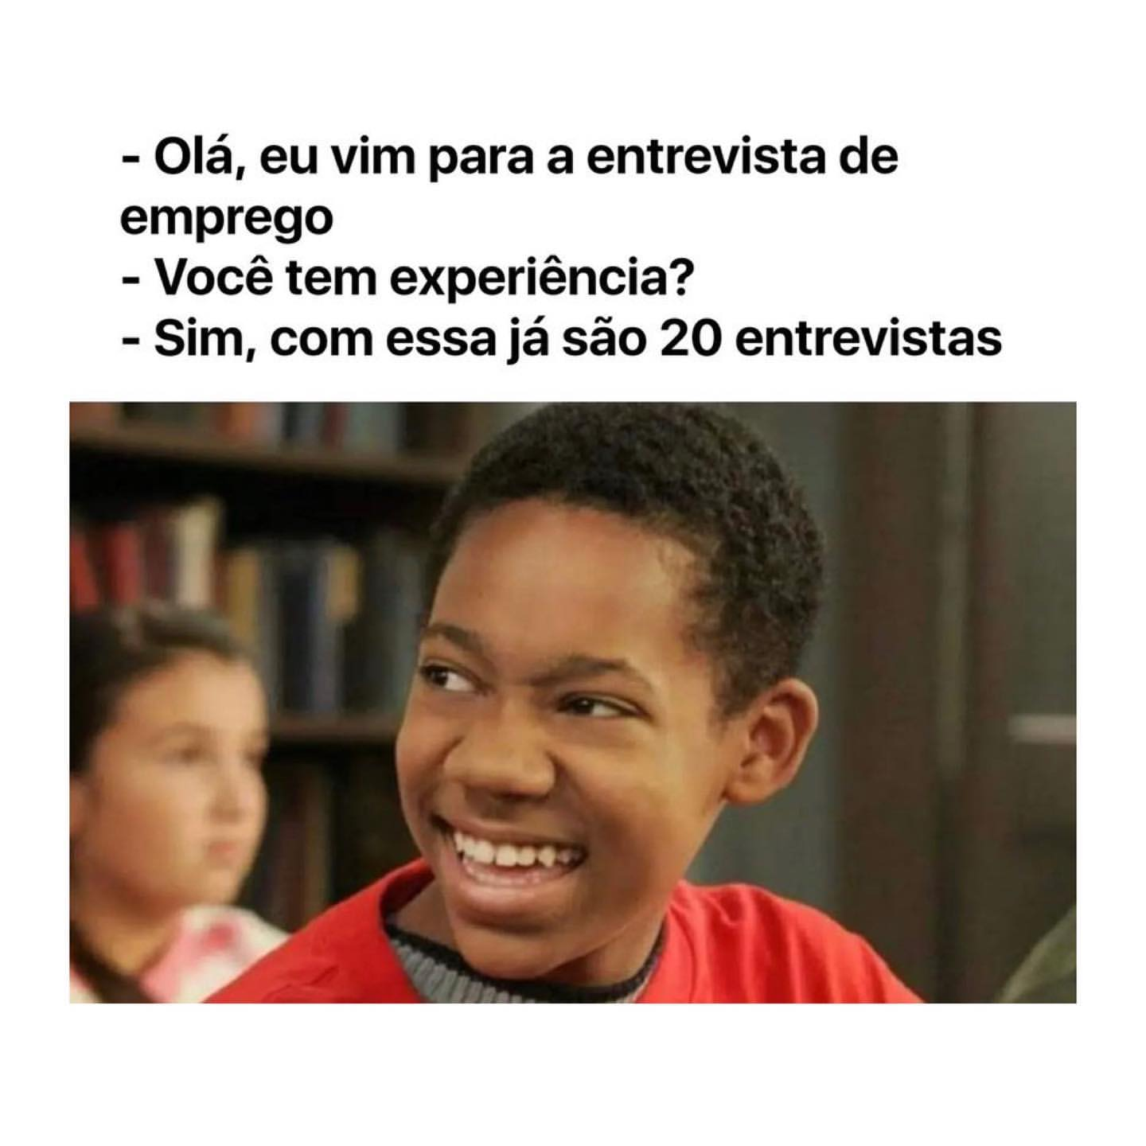

Slide 8
A certificação não é um diploma!
Porém tem mais peso que um certificado...

Slide 9
Vários programas permitem que você faça mais de uma tentativa para realizar a certificação!

Slide 10
Existem programas que oferecem descontos para você continuar se certificando naquele segmento...
Notes:
Elon Musk - IA

Slide 11
Quais os benefícios???
Aquela vaguinha tão sonhada

Slide 12
Currículo
Você vai colocar sua certificação em seu currículo

Slide 13
Algumas empresas dão muito valor em certificação!
Outras até pagam alguma bonificação para o profissional que já está empregado...

Slide 14
Conhecimento
Qualificação de verdade

Slide 15
Você precisa estudar bastante para dominar aquela tecnologia e passar na prova!
+ Conhecimento
+ Domínio sobre o assunto
+ Match entre empresa e candidato pois o mesmo já foi “testado”

Slide 16

Não se engane!!!
Faça de maneira honesta! É sua carreira!
Notes:
Decorando respostas... Pegando provas da internet (DUMPS)... Usando inteligência artificial... Imagine passar numa vaga sem saber nada gente... Kkk

Slide 17
A certificação não é unanimidade na área. Alguns defendem, outros dizem ser irrelevante... Crie sua própria visão daquilo que vai TE AGREGAR VALOR!

Slide 18

Vá pelo caminho onde poucos vão…
Onde existem poucas pessoas, existem os melhores salários!
Notes:
Decorando respostas... Pegando provas da internet (DUMPS)... Usando inteligência artificial... Imagine passar numa vaga sem saber nada gente... Kkk

Slide 19

Qual escolher???

Slide 20
Faculdade vs Certificação
Uma coisa não exclui a outra
São propósitos diferentes
Aproveite o conhecimento de ambas
Um bom profissional bebe de diversas fontes de conhecimento!

Slide 21
Alguns pontos
Faculdade
Network
Bases tecnológicas
Network
Aprendizado em diversas áreas e segmentos
Network
Certificação
Foco em determinado assunto
Aprofundamento de certo conhecimento
Experiência em determinada tecnologia
Diferencial

Slide 22
Faculdade
Poderá prestar concurso público
Mostra que você teve disciplina para conseguir o seu diploma
Te ensina muito sobre conviver em equipe
Chamo de 1º estágio
Abre sua visão de mundo

Slide 23

Quais certificações estão em alta?

Slide 24
Algumas Certificações
Microsoft Certified: Azure Developer Associate
Certificação ITIL
Certificação CISSP
Oracle Certified Professional Advanced PL/SQL
Certificação DELL EMC
VMware VCP-Cloud
CCIE
Certificação PMP
AWS Certified Solutions Architect – Associate
Certified in the Governance of Enterprise IT (CGEIT)
Notes:
Certificação CISSP
Certificação CISSP prepara o profissional de Segurança da Informação que define arquiteturas e garantem segurança de ambientes corporativos.
Americanas
O AWS Certified Solutions Architect - Associate apresenta conhecimento e habilidades na tecnologia da AWS em uma ampla variedade de serviços da AWS.

Slide 25










Slide 26


Slide 27
11.228,00
AWS Solution Architect – Brasil

Slide 28
17.000,00
Cloud Solution Architect da empresa Microsoft

Slide 29
15.628,00
Desenvolvedor PL/SQL – Brasil

Slide 30
25.000,00
Cloud Engineer da empresa Google

Slide 31

E o mercado?

Slide 32
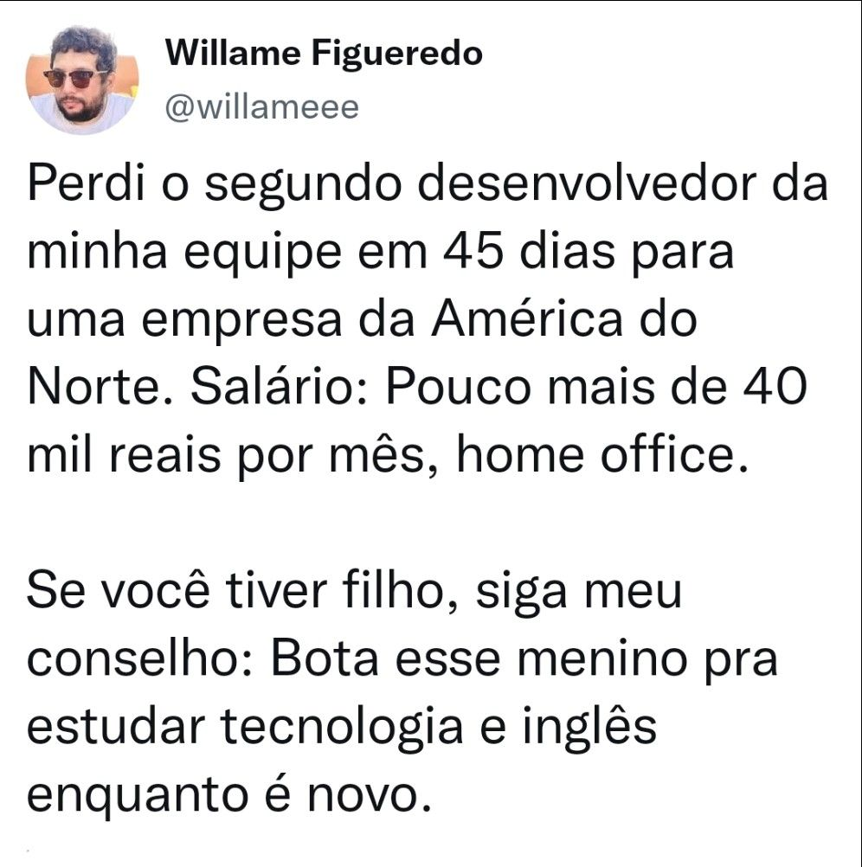

Slide 33
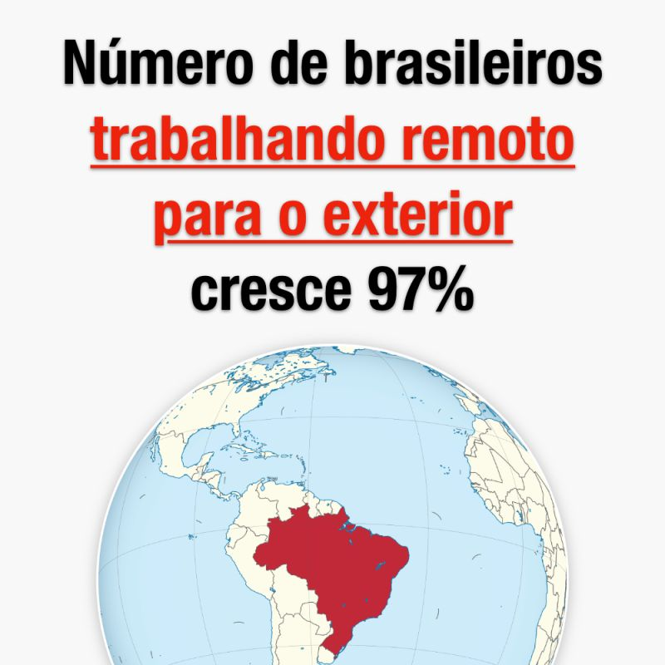

Slide 34
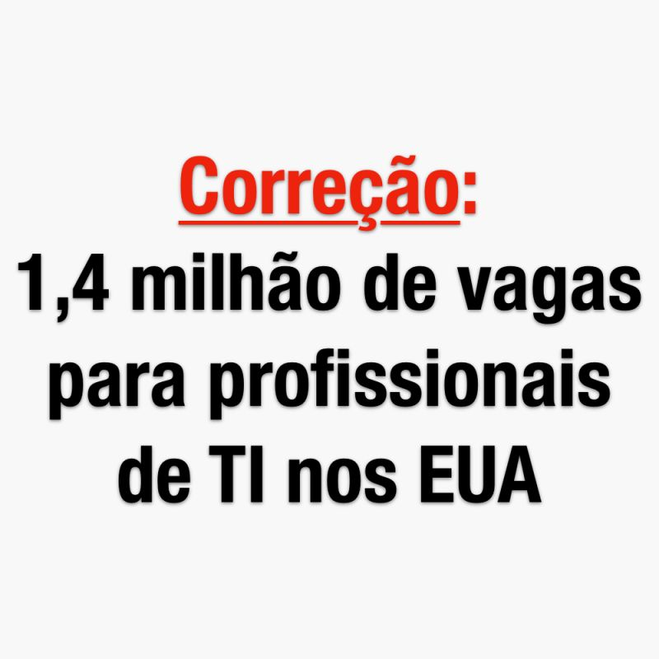

Slide 35
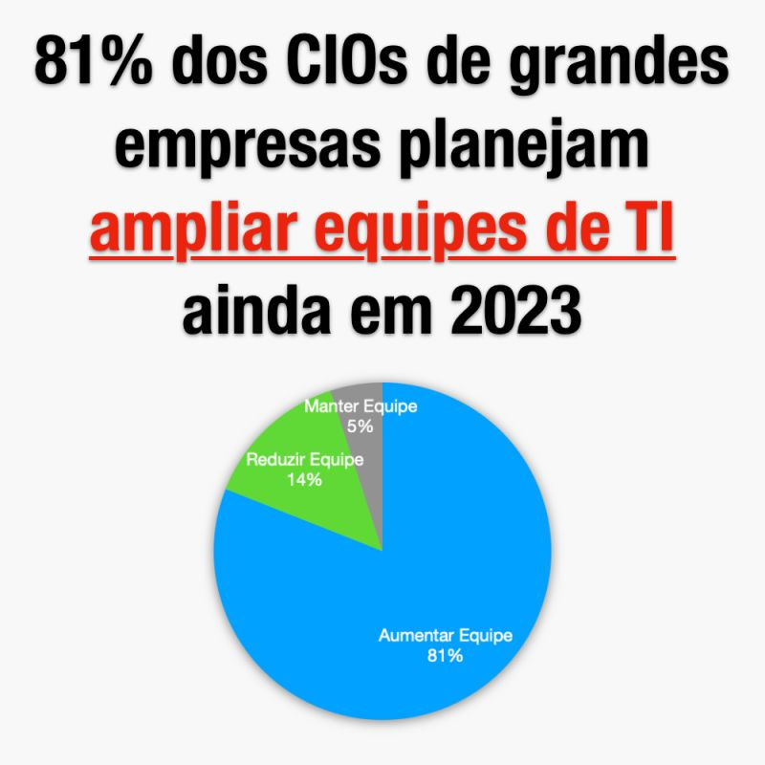

Slide 36
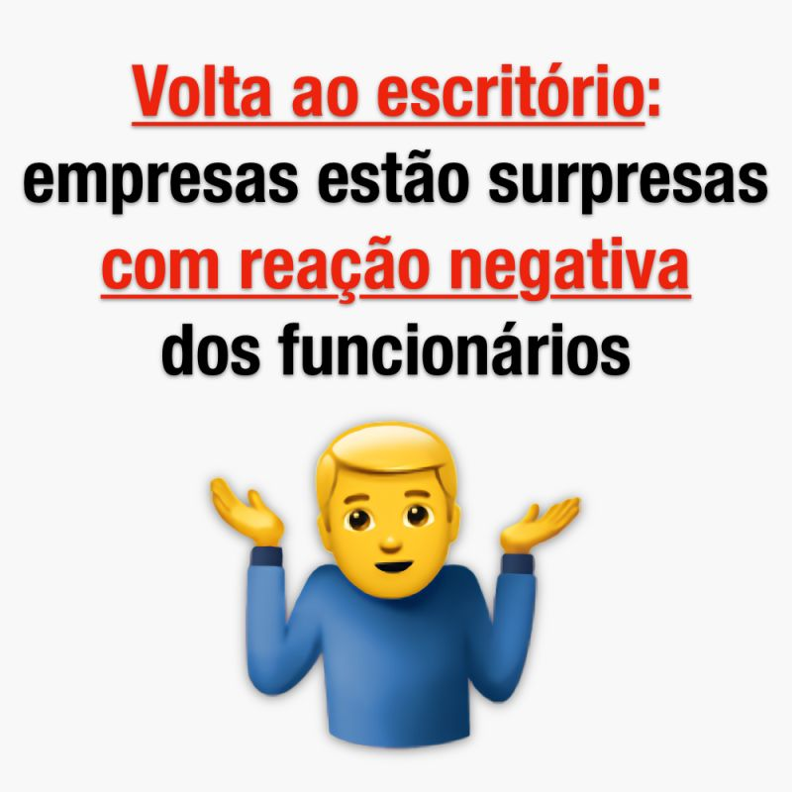

Slide 37


Slide 38


Slide 39


Slide 40
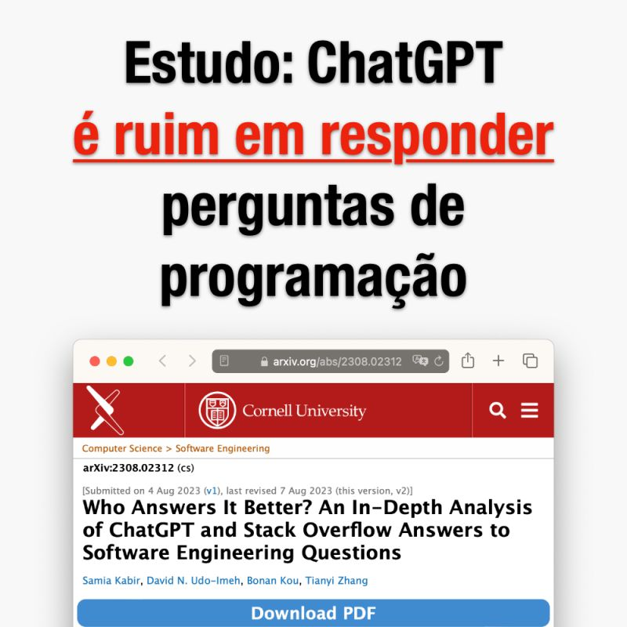

Slide 41

O que faria hoje?

Slide 42

ESTUDE!!!
Aluno é diferente de estudante!
Crie um grupo de estudos.
Crie uma rotina de estudos!

Slide 43
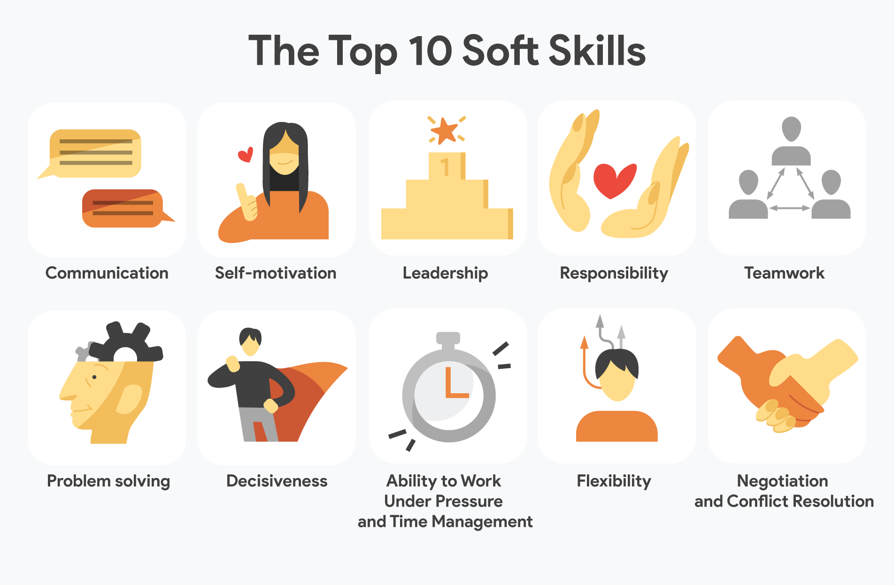

Slide 44


Slide 45


Slide 46
Linkedin
Quem não é visto, não é lembrado!

Slide 47


Segunda Língua

Slide 48






Busque sua VAGA!

Slide 49
NÃO EXISTE SEGREDO!!!
Disciplina
Tempo
Resultados
Faça o que tem que ser feito.
Seja paciente.
Colha os frutos!

Slide 50

A felicidade não é um destino aonde se chega, mas um jeito como se vai!

Slide 51
Referências
https://navita.com.br/blog/13-certificacoes-de-ti-muito-valiosas-hoje-2/
https://blog.geekhunter.com.br/conheca-as-10-certificacoes-em-ti-mais-requisitadas-no-brasil/
https://www.glassdoor.com.br/Sal%C3%A1rios/aws-solutions-architect-sal%C3%A1rio-SRCH_KO0,23.htm
https://www.glassdoor.com.br/Sal%C3%A1rio/Microsoft-Cloud-Solution-Architect-Sal%C3%A1rios-E1651_D_KO10,34.htm
https://www.glassdoor.com.br/Sal%C3%A1rios/desenvolvedor-pl-sql-sal%C3%A1rio-SRCH_KO0,20.htm
https://www.linkedin.com/posts/filipedeschamps_n%C3%BAmero-de-brasileiros-contratados-para-trabalho-activity-7095769311516004352-a9dR?utm_source=share&utm_medium=member_desktop
https://www.linkedin.com/posts/filipedeschamps_corre%C3%A7%C3%A3o-sobre-a-not%C3%ADcia-que-saiu-na-edi%C3%A7%C3%A3o-activity-7090699217626624001-Ynz_?utm_source=share&utm_medium=member_desktop
https://www.linkedin.com/posts/filipedeschamps_81-dos-cios-de-grandes-empresas-planejam-activity-7087800942816886784-gTdZ?utm_source=share&utm_medium=member_desktop
https://www.linkedin.com/posts/filipedeschamps_empresas-est%C3%A3o-surpresas-com-a-rea%C3%A7%C3%A3o-negativa-activity-7080190164878114816-uJw1?utm_source=share&utm_medium=member_desktop

Slide 52
Referências
https://www.linkedin.com/posts/filipedeschamps_92-dos-desenvolvedores-em-grandes-empresas-activity-7074755097636786177-228X?utm_source=share&utm_medium=member_desktop
https://www.linkedin.com/posts/filipedeschamps_google-alerta-que-brasil-ter%C3%A1-d%C3%A9ficit-de-activity-7070424067031396353-Hjgd?utm_source=share&utm_medium=member_desktop
https://www.linkedin.com/posts/filipedeschamps_governo-prop%C3%B5e-nova-ag%C3%AAncia-nacional-de-ciberseguran%C3%A7a-activity-7076935593565274113-iQN0?utm_source=share&utm_medium=member_desktop
https://certiprof.com/pages/free-new-entry-level-certification
https://www.glassdoor.com.br/Sal%C3%A1rio/Google-Cloud-Engineer-Sal%C3%A1rios-E9079_D_KO7,21.htm
https://www.linkedin.com/posts/filipedeschamps_chatgpt-responde-incorretamente-52-das-perguntas-activity-7094683782770827264-_ahh?utm_source=share&utm_medium=member_desktop

Slide 53
THANKS!
Any questions?
You can find me at
@danhpaiva
profdanhpaiva@gmail.com
daniel.h.paiva@animaeducacao.com.br

